Slide 1
MI FAMILIA
MARITZA ANAYA

Slide 2
¿QUE ENTIENDO POR FAMILIA?
FAMILIA: Es un grupo de persona que se
Componen de padre, madre e hijos

Slide 3
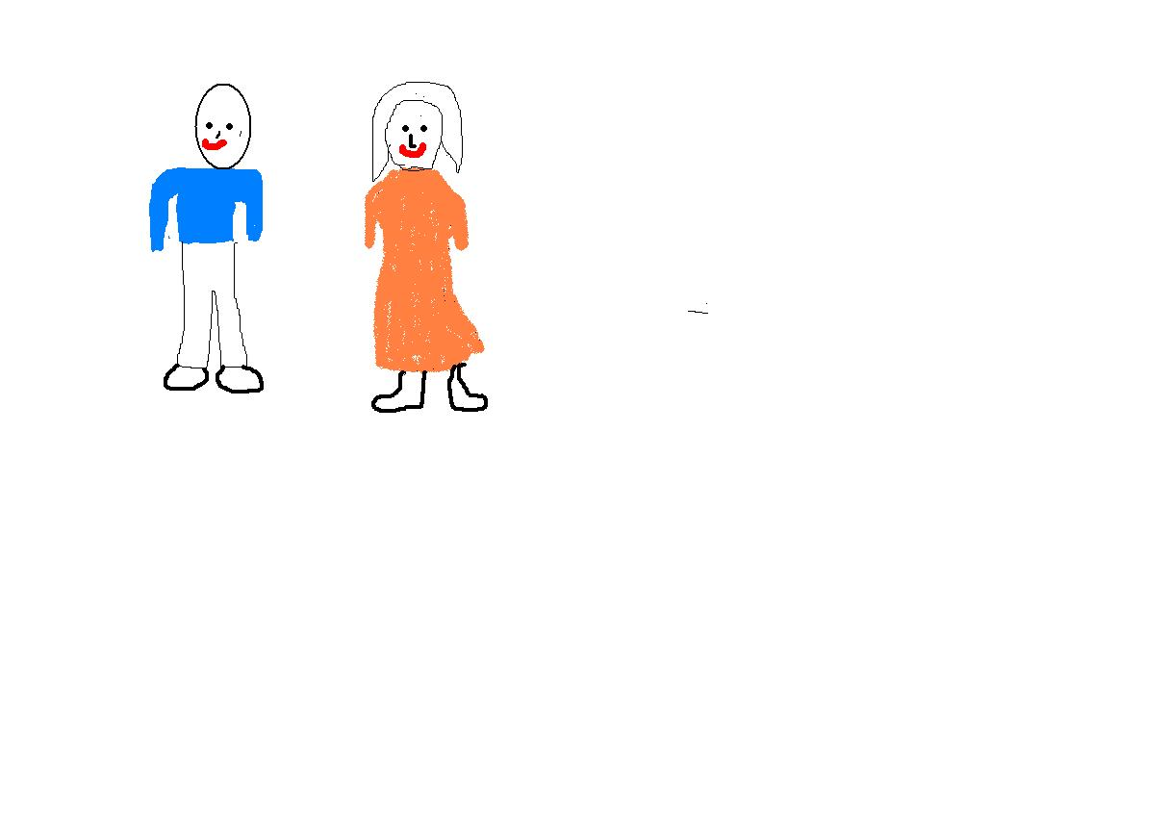

Slide 4
MI NUCLEO FAMILIAR
Eduard Manuel Padilla Anaya (hijo)
Maria Angelica Padilla Anaya (hija)
Luz Mary Anaya Hernandez

Slide 5
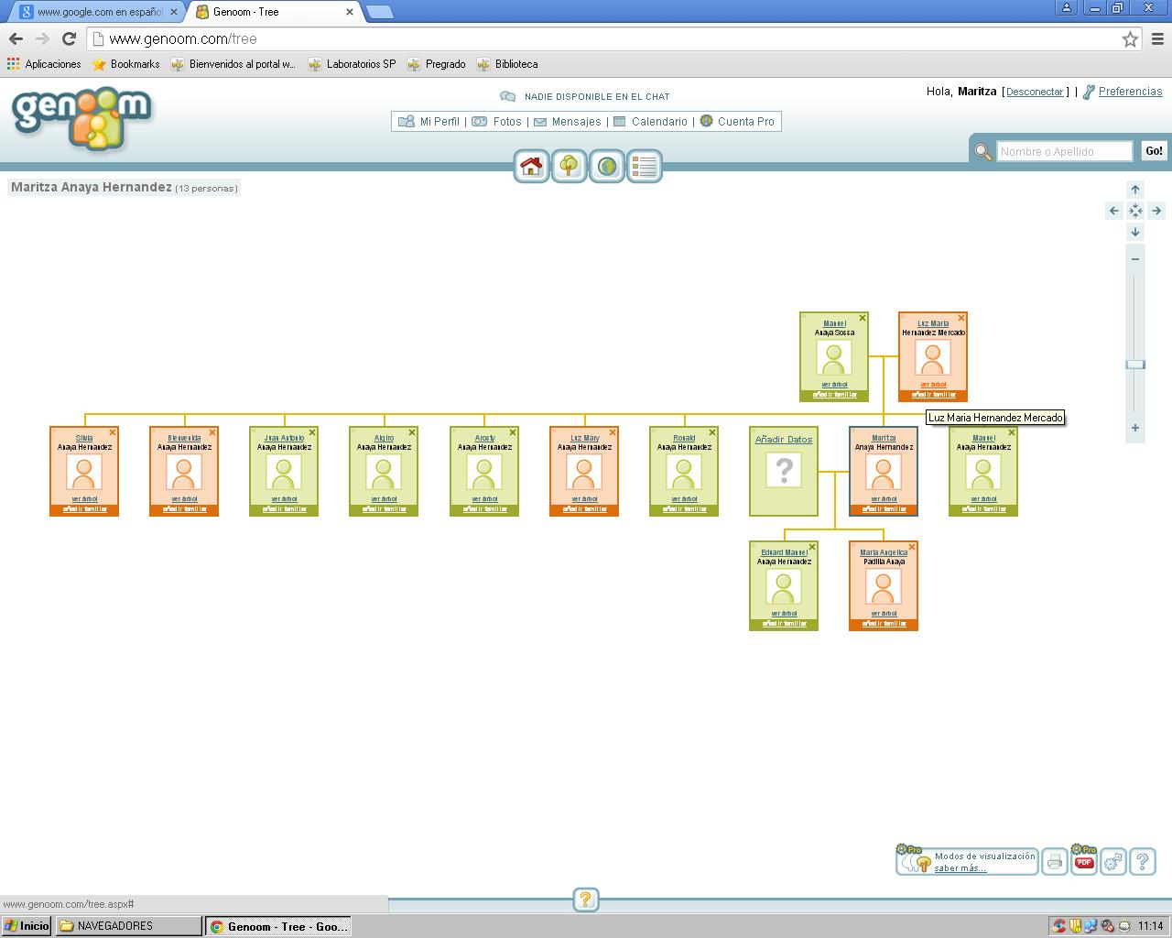
ARBOL GENEOLOGICO

